Slide 1


IMPLEMENTAZIONE DI UN SISTEMA DI UN SISTEMA VISIVO DI RICONOSCIMENTO BASATO SUL LABIALE CON INTEGRAZIONE DELL’INFORMAZIONE DELLA LINGUA PARLATA
Dipartimento di Informatica
Corso di Laurea Triennale
Relatore: Andrea Francesco Abate
Dott.ssa Lucia Cascone
Candidato: Ricco Maurizio
Matricola: 0512108622

Slide 2















‹#›
Obiettivo
Il traguardo che si vuole raggiungere è quello di integrare l’informazione della lingua parlata in un sistema di riconoscimento di un soggetto tramite la zona labiale senza l’utilizzo dell’audio cercando di riconoscere al meglio il soggetto

Slide 3


‹#›
Analisi del problema
Molti studi basandosi sulla «visual lip-based biometric» dimostrano che il tratto labiale possa fornire informazioni interessanti al soggetto
Sono stati utilizzati vari approcci per migliorare il riconoscimento del soggetto come l’utilizzo del suono oppure l’utilizzo delle «soft biometric»
Tuttavia, in molti casi la componente audio non è sempre disponibile

Slide 4




‹#›
Dataset 1/3
Motivazione
Non reperibili online
Non erano organizzati in base alla lingua parlata
Organizzazione
8 lingue utilizzate
32 soggetti per ogni lingua (dataset bilanciato)
Nomenclatura:
( lingua_sesso_età_id-univoco_framerate)

Slide 5
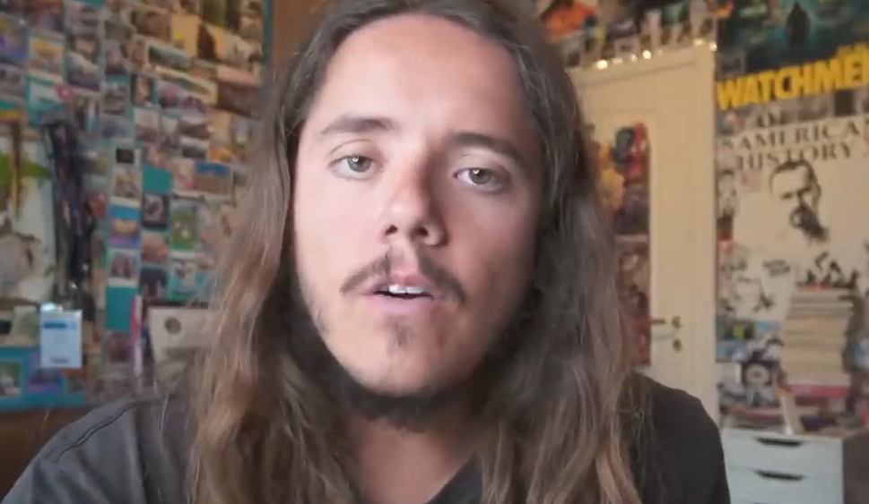



‹#›
Dataset 2/3
…
5 sottovideo
1.280 video totali

Slide 6
‹#›
Dataset 3/3
Il dataset è stato diviso nel seguente modo per l’addestramento e per la valutazione:
Dati di addestramento
Dati di testing

Slide 7
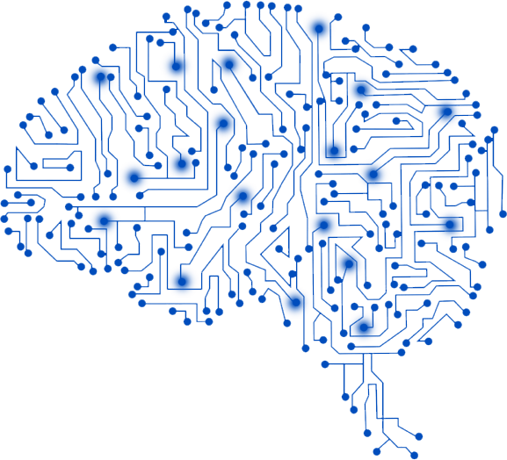
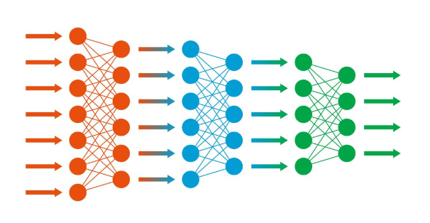
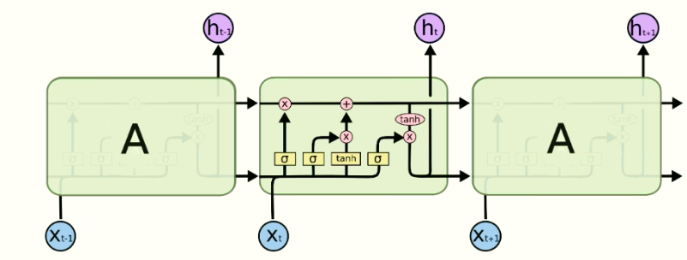



‹#›
Strategia 1/4
Modelli neurali
Algoritmi ispirati al funzionamento e struttura del cervello umano
Si basa sull’assimilazione dei dati
LSTM = Long-Short Time Memory
ConvLSTM = Convolutional + Long-Short Time Memory
In grado di apprendere informazioni per un lungo periodo di tempo
Utili per risolvere enormi problemi
Operazioni di convoluzione per estrarre le caratteristiche dalle immagini

Slide 8
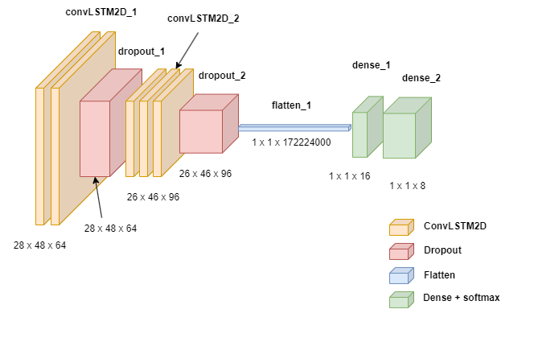
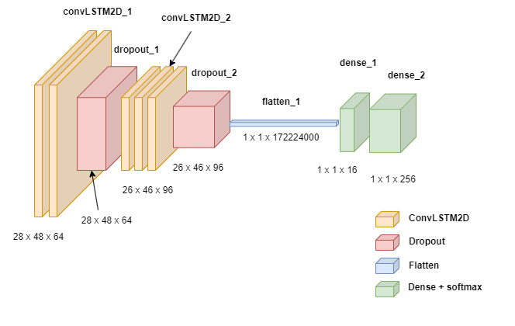
Strategia 2/4
Riconoscimento della lingua parlata
Riconoscimento del soggetto

Slide 9

‹#›
Strategia 3/4
Preprocessing
: fase durante la quale i dati vengono preparati e impacchettati nel formato corretto
Dato binario | Etichetta

Slide 10
‹#›
Strategia 4/4
Le etichette permettono alla rete neurale di classificare i video
Lingua
Identità
L’etichetta in fase di preprocessing assume uno dei seguenti valori:
( lingua_sesso_età_id-univoco_framerate_parte)
( lingua_sesso_età_id-univoco)
0 🡪 Italiano
1 🡪 Inglese
2 🡪 Tedesco
3 🡪 Spagnolo
4 🡪 Olandese
5 🡪 Russo
6 🡪 Giapponese
7 🡪 Francese
( lingua+sesso+età+id-univoco)
Codifica One Hot
[ 0 0 … 0 1 0 … 0 0]

Slide 11
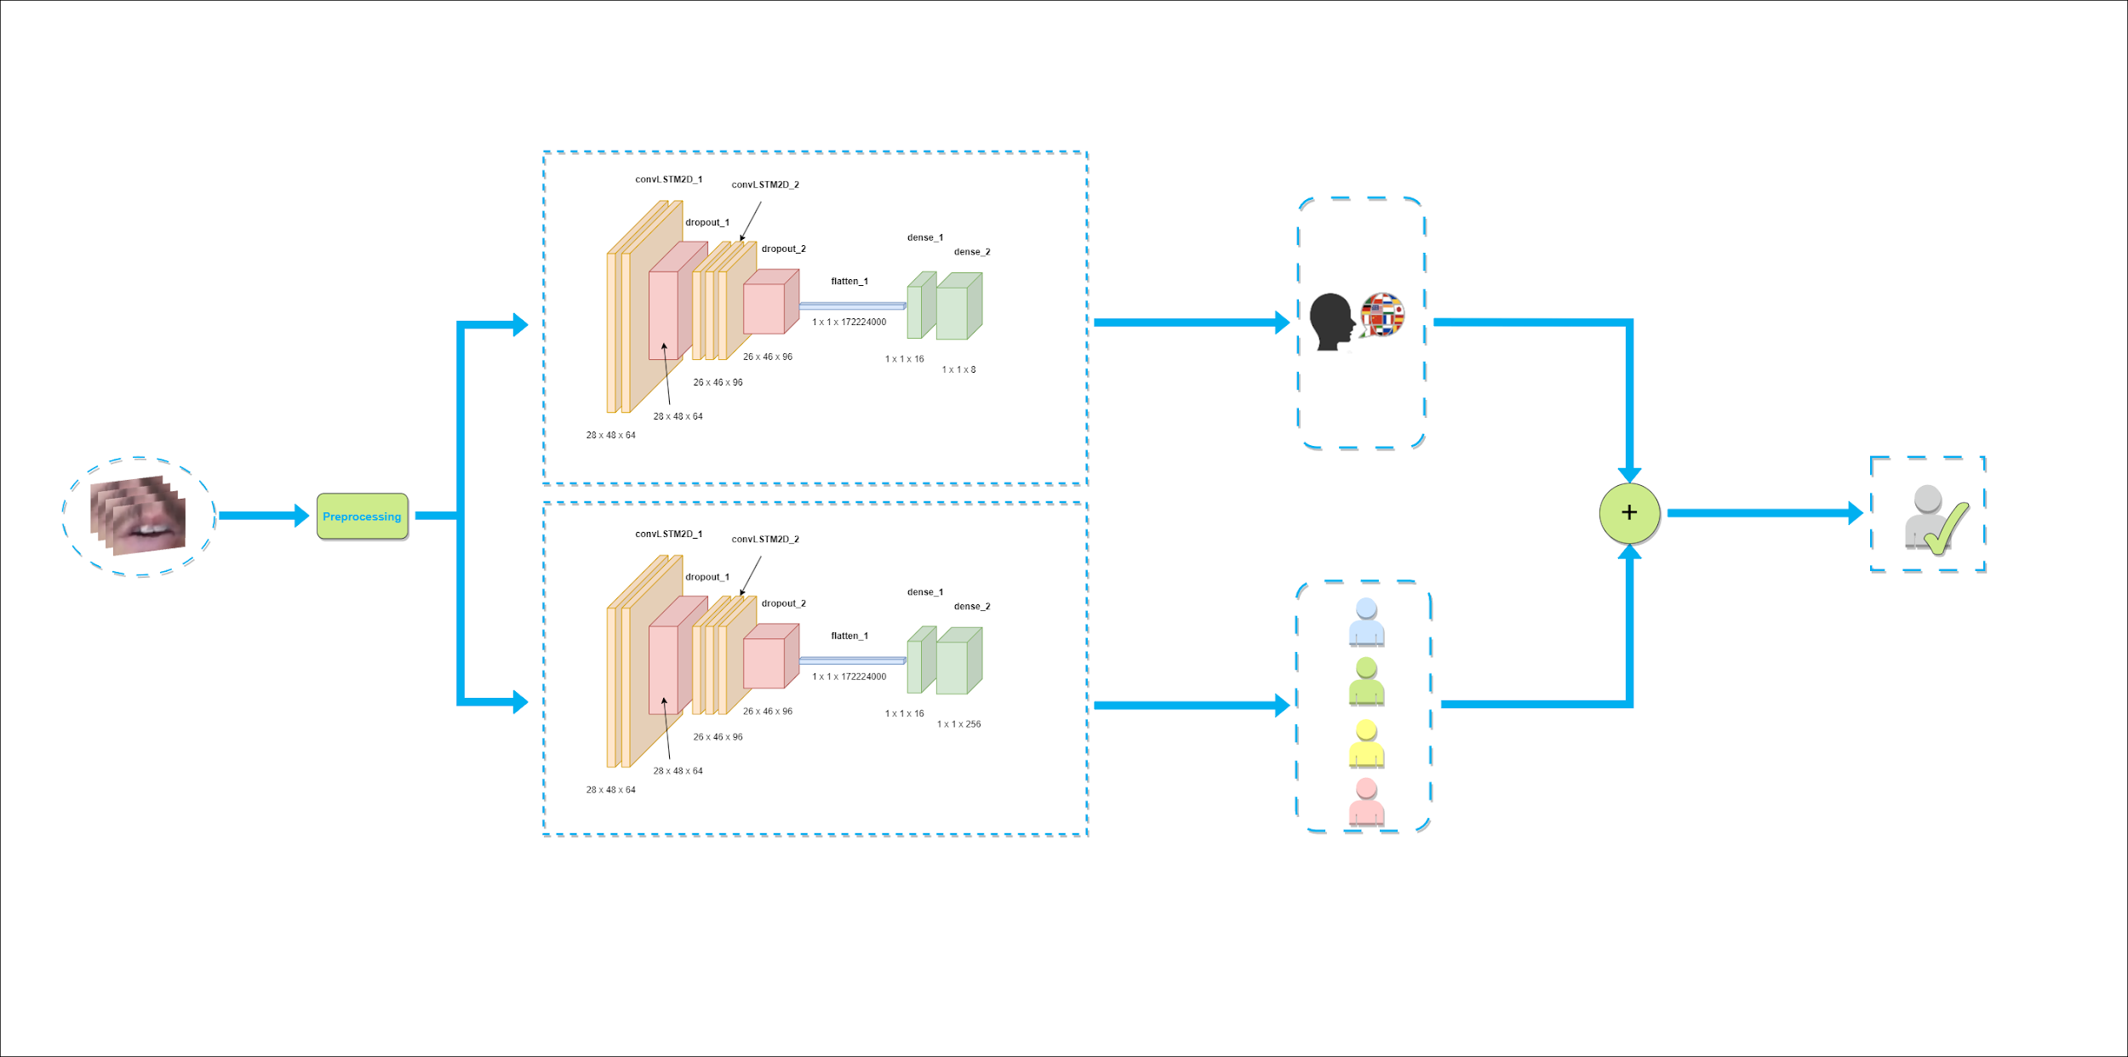
Processo
74,21%
55,46%
fusione
49,60%

Slide 12

Conclusioni
Si è dimostrato che il riconoscimento della lingua parlata senza l’utilizzo dell’audio può essere una «soft biometric» per l’identificazione del soggetto tramite il labiale
6%
Le strategie utilizzate possono essere migliorate:
Implementazione
Dataset

Slide 13
GRAZIE
PER L’ATTENZIONE

